Slide 1

Učební úlohy II

Slide 2
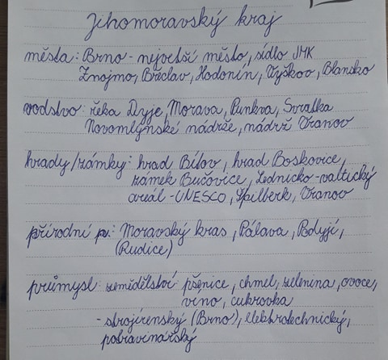

Slide 3
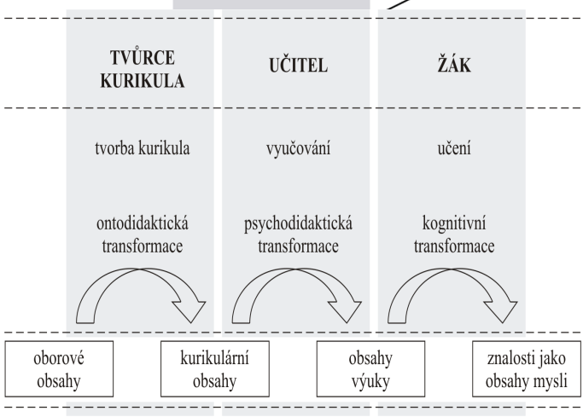
Didaktická transformace obsahu
Zdroj: Janík, T., Maňák, J., & Knecht, P. (2009). Cíle a obsahy školního vzdělávání a metodologie jejich utváření. Paido.

Slide 4
Didaktická transformace obsahu
Jaký je postup při promýšlení výuky?
Zdroj: Janík, T., Maňák, J., & Knecht, P. (2009). Cíle a obsahy školního vzdělávání a metodologie jejich utváření. Paido.

Slide 5
Jak „postavit“ hodinu (psychodidaktická transformace)
ODBORNÝ VHLED
- co má vědět učitel;
- vždy více zdrojů.
POJMOVÁ A KONCEPTOVÁ ANALÝZA
CÍLE
ÚLOHY
HODNOCENÍ

Slide 6
Zadání učební úlohy se musí odvíjet od cíle
co chceme žáky naučit, k čemu je přivést,
až pak hledáme způsoby a prostředky
Jak tedy nad učivem uvažovat? Co budeme chtít žáky naučit např.
o Slovensku?

Slide 7
Teprve když víme, co, hledáme způsob, jak učební úlohy.
Jak formulovat cíle?
Udělejte si nejdříve pojmovou analýzu učiva a vypište si, co by žáci měli po hodině
(a) znát zpaměti – CO (deklarativní znalosti – fakta);
(b) vyhledat (v mapě, v jiných zdrojích) – CO MOHOU VYČÍST, a nemusí se tudíž učit zpaměti?;
(c) umět vysvětlit, zdůvodnit – JAK (procedurální znalosti – aplikace)
a PROČ (kontextuální znalosti – souvislosti, propojení více perspektiv, kupř. mapy a znalostí apod. – viz základní geografické otázky, umět se ptát, ale i zdůvodňovat, argumentovat, spojovat znalosti z mapy a textu apod.);
(d) propojit s historickou perspektivou či s aktuálním děním;
(e) a co chcete, aby jen zaznělo (třeba zajímavost, kontext apod.).
Z toho vycházejí cíle, a tedy i jednotlivé úlohy.

Slide 8
Úloha 2: Vytvořte přípravu na hodinu na téma Region ČR (kraje nebo části ČR, ne ale vlastní region) nebo region Evropy (i třeba jedna důležitá země) nebo sousední země nebo EU jako celek nebo NATO.
Struktura přípravy:
odborný základ | ocitovaný soupis informací o daném regionu – min. ze 3 zdrojů, z nichž alespoň jeden je neinternetový. U každé informace by mělo být jasné, odkud je přejata. co má vědět učitel; obsahuje vše, co je pro hodinu potřebné, tedy z něj by měly vycházet i úlohy; zdroje jsou správně ocitovány dle APA (viz https://karolinum.cz/data/casopis/1201/Pokyny_pro_autory_OS.pdf);
pojmová analýza a z ní vycházející cíle hodiny | vychází z odborného základu; co budu „brát“ s žáky - co mají o tématu po hodině žáci znát, umět vyhledat… cíle vycházejí z pojmové analýzy; cíle jsou formulovány tak, aby byly jasné, kontrolovatelné (aktivní slovesa)…; u každého cíle je vypsané, které úlohy vedou k jeho dosažení;
úlohy | vycházejí z cílů hodiny, všechny cíle hodiny jsou zohledněny v úlohách (zadání úloh koresponduje s cíli); úlohy jsou adekvátní věku, očekávatelným znalostem a dovednostem žáků; úlohy jsou pestré co do formy i zvolených didaktických prostředků; rozvíjí mapové dovednosti žáků; jsou v optimálním poměru zastoupeny úlohy nižší i vyšší kognitivní náročnosti;
didaktické prostředky | příprava obsahuje všechny materiály potřebné k odučení tématu, vč. map; materiály (vč. map, obrázků apod.) jsou ozdrojované;
hodnocení | na základě hodnocení lze konstatovat, zda bylo nebo nebylo dosaženo jednotlivých cílů, učitel tedy pomocí něj získá náhled na to, zda se žáci něčemu naučili; je adekvátní věku a schopnostem žáků.
Odevzdejte prosím do odevzdávárny JEDNOU ZA CELOU SKUPINU (formát: název regionu - jméno 1, jméno 2)
Výběr regionu: https://1url.cz/9u5tc

Slide 9
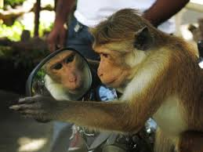
Zadání je jen začátek.
Největší práce je při realizaci…

